Slide 1

Lịch sử 4
Nước Văn Lang

Slide 2

MỤC TIÊU
Nắm đ­ược một số sự kiện về nhà nư­ớc Văn Lang:
Khoảng 700 năm TCN nư­ớc Văn Lang, nhà nước đầu tiên trong lịch sử dân tộc ta ra đời.
Ng­ười Lạc Việt biết làm ruộng, ư­ơm tơ, dệt lụa, đúc đồng, làm vũ khí và công cụ sản xuất.
Ngư­ời Lạc Việt ở nhà sàn, họp nhau thành các bản , làng.
Ngư­ời Lạc Việt có tục nhuộm răng, ăn trầu, ngày lễ hội thư­ờng đua thuyền, đấu vật.

Slide 3
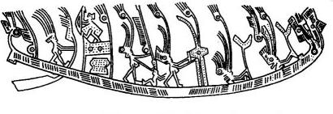

Slide 4

TCN
CN
SCN
700
0
2017
179
Chúa Giê -su ra đời
Trục thời gian

Slide 5

Điền thông tin thích hợp vào bảng sau:
Nhà nước đầu tiên của người Lạc Việt
Tên nước
Thời điểm ra đời
Khu vực hình thành
Văn Lang
Khoảng 700 năm TCN
Khu vực sông Hồng, sông Mã,
sông Cả

Slide 6
nước Văn Lang
CN
700
0
2017
Khoảng 2717 năm

Slide 7
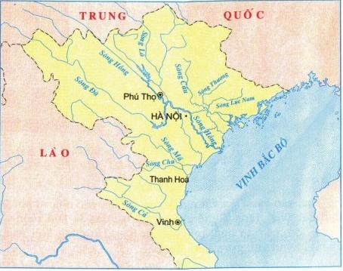
LƯỢC ĐỒ BẮC BỘ VÀ BẮC TRUNG BỘ

Slide 8

Các tầng lớp trong xã hội Văn Lang
Vua Hùng
Lạc tướng, lạc hầu
Lạc dân
Nô tì

Slide 9
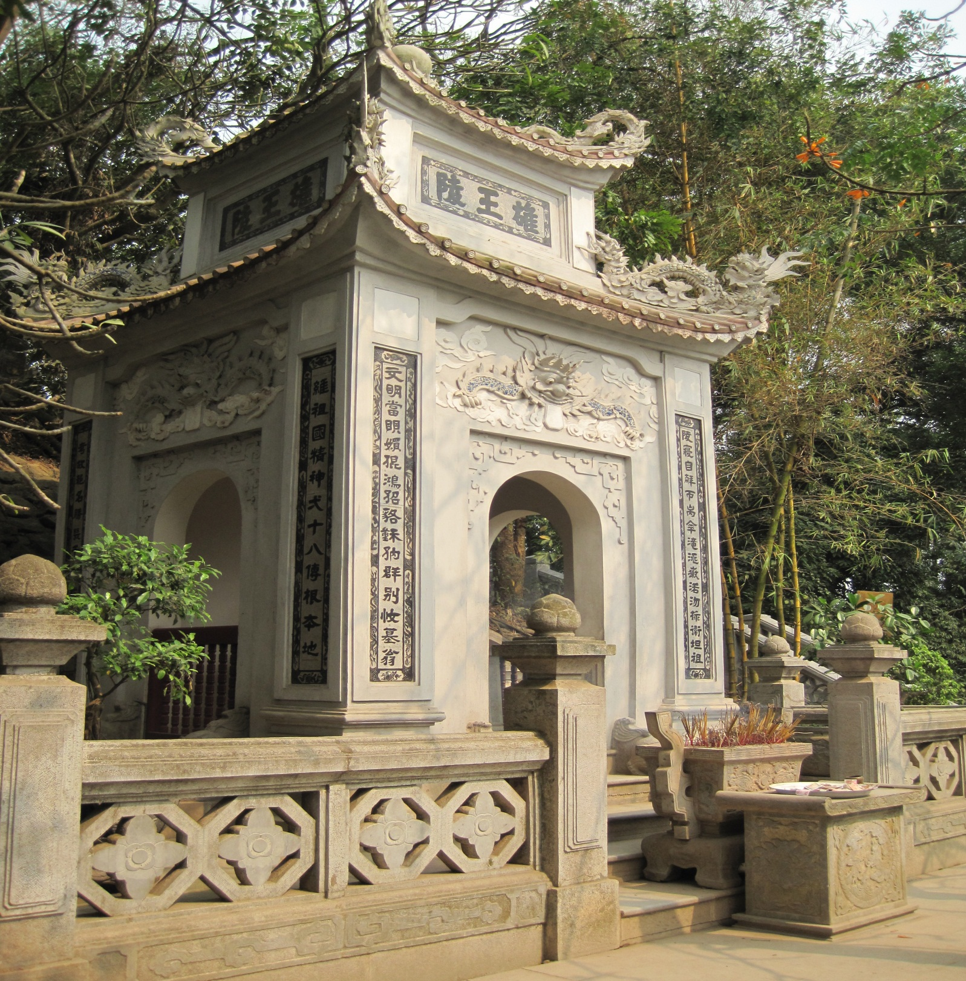
Lăng Vua Hùng (Phú Thọ)

Slide 10

Đời sống vật chất, tinh thần của người Lạc Việt
Mặc và
trang điểm
Sản xuất
Ăn uống
Ở
Lễ hội
Trồng lúa, khoai, đỗ, cây ăn quả, rau, dưa hấu,...
- Nuôi tằm, ươm tơ, dệt vải…
Đúc đồng: giáo, mác, mũi tên, rìu, lưỡi cày,…
- Làm gốm
Đóng thuyền

Slide 11
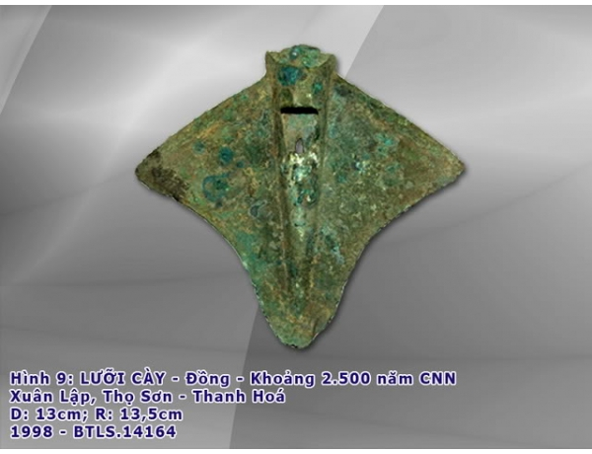
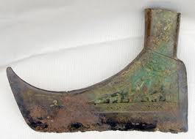
Lưỡi cày đồng
Lưỡi rìu đồng

Slide 12
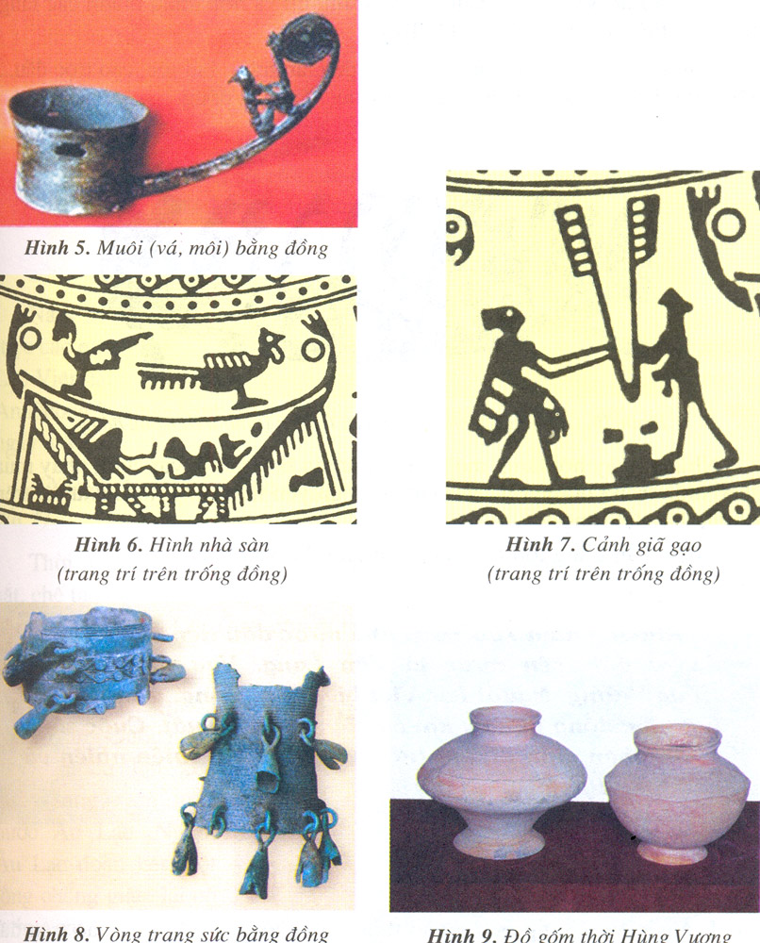
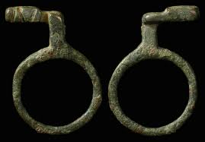
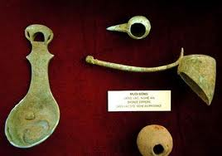
Trang sức
Muôi (vá, môi) bằng đồng

Slide 13
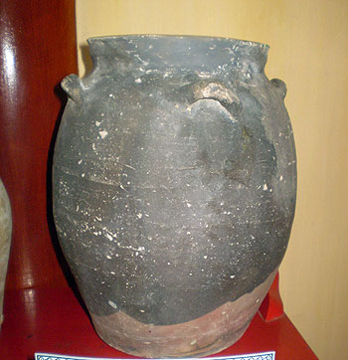
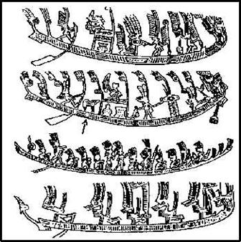
Đồ gốm thời Hùng Vương
Các loại chiến thuyền thời Hùng Vương
(trang trí trên trống đồng)

Slide 14
Đời sống vật chất, tinh thần của người Lạc Việt
Mặc và
trang điểm
Sản xuất
Ăn uống
Ở
Lễ hội
Trồng lúa, khoai, đỗ, cây ăn quả, rau, dưa hấu,...
- Nuôi tằm, ươm tơ, dệt vải…
Đúc đồng: giáo, mác, mũi tên, rìu, lưỡi cày,…
- Làm gốm
Đóng thuyền
- Cơm, xôi.
- Bánh chưng, bánh giầy.
- Uống rượu.
- Làm mắm.
- Phụ nữ đeo hoa tai, vòng tay bằng đá, đồng
- Búi tóc, cạo trọc đầu
- Nhuộm răng đen
- Ăn trầu
- Xăm mình

Slide 15
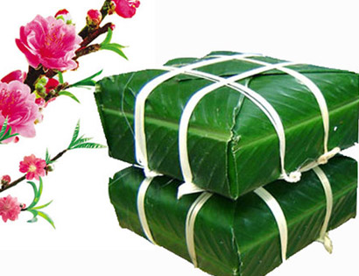
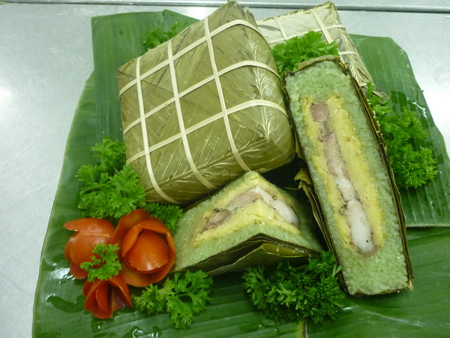
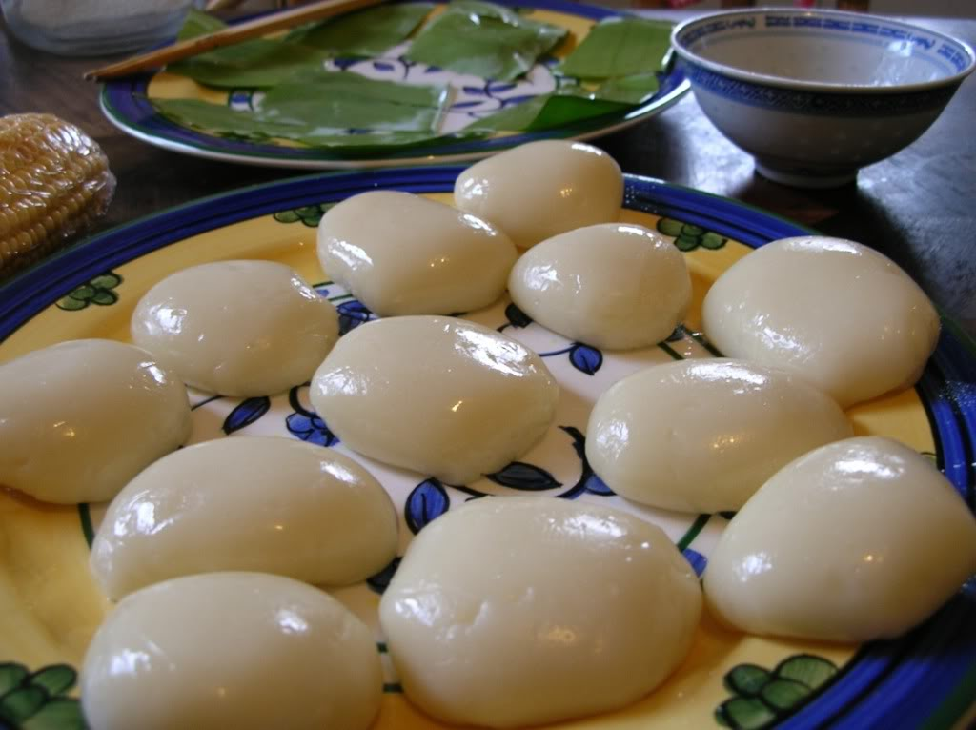
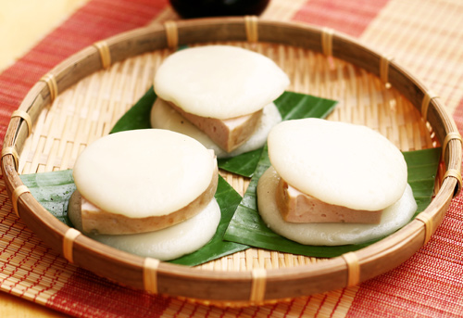
Bánh chưng, bánh dày

Slide 16
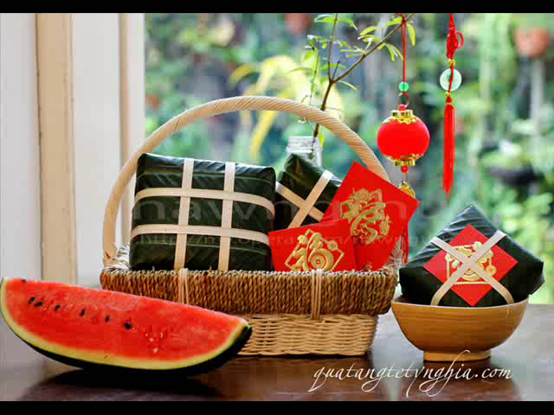

Slide 17
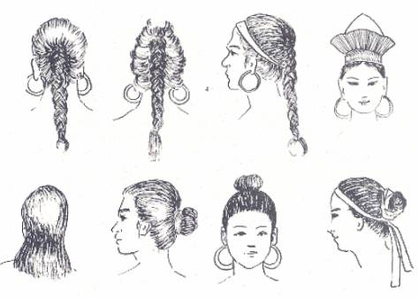
Kiểu tóc

Slide 18
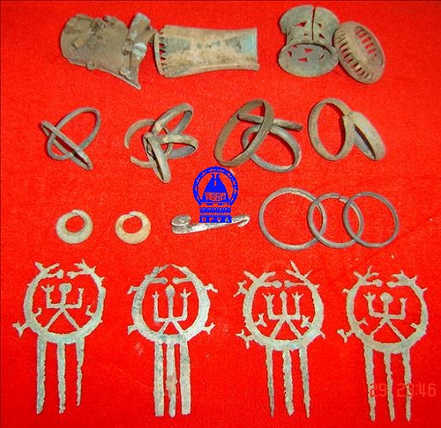
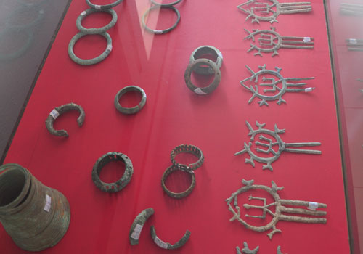
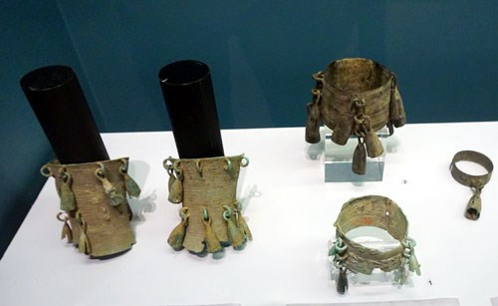
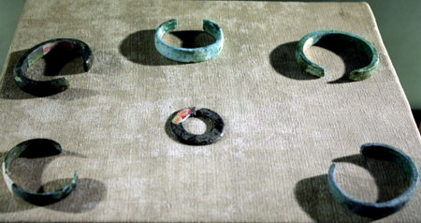
Trang sức

Slide 19
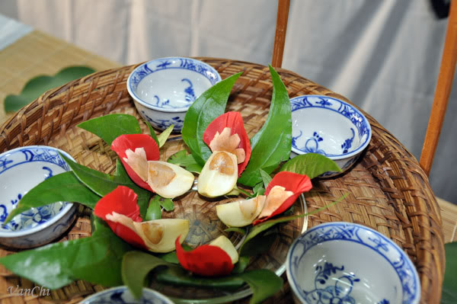
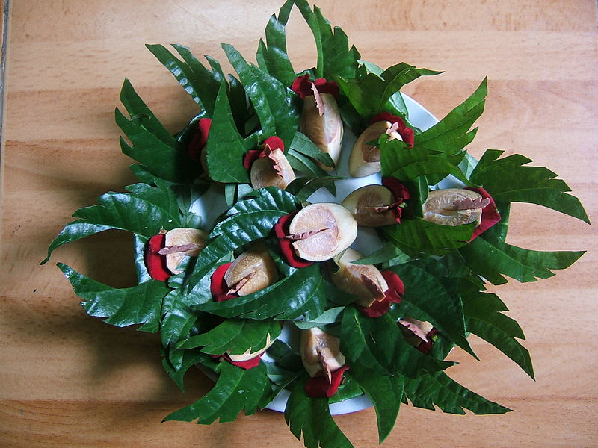
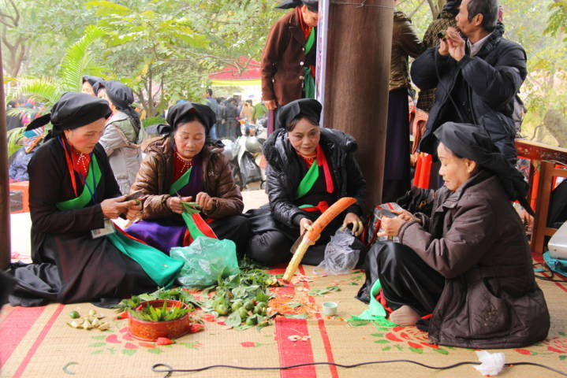
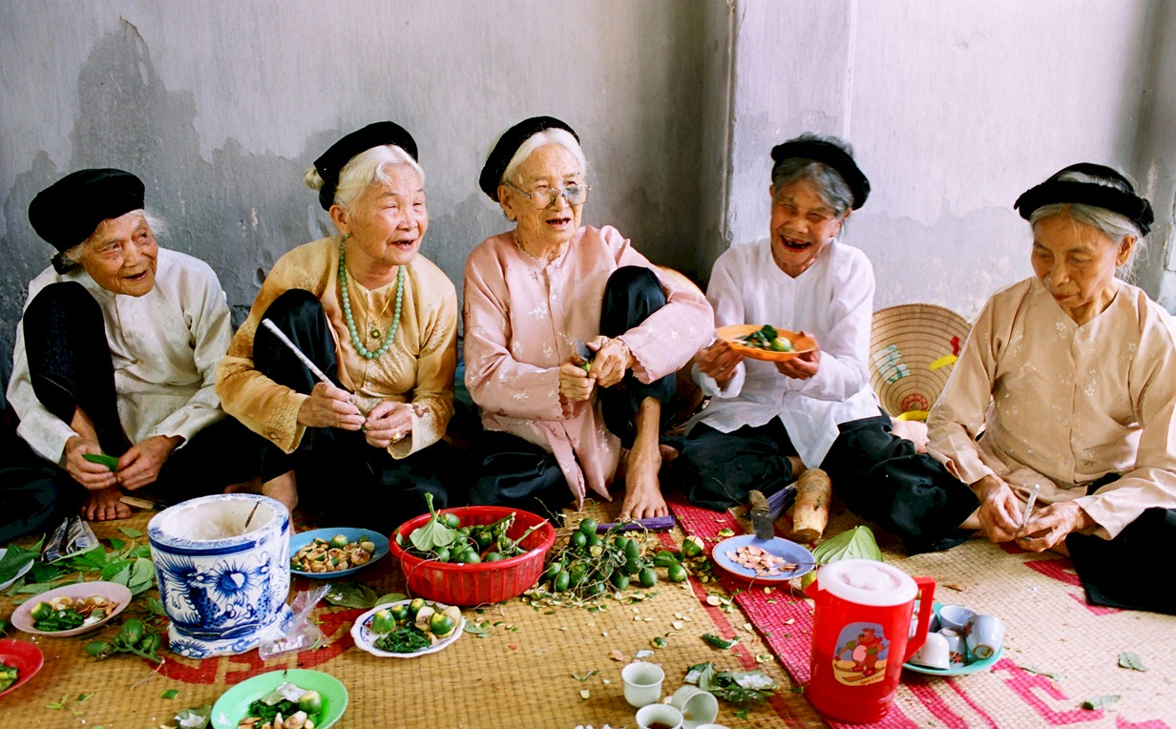

Slide 20
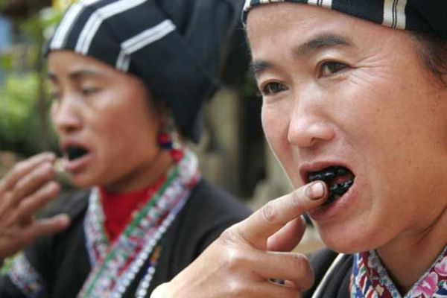
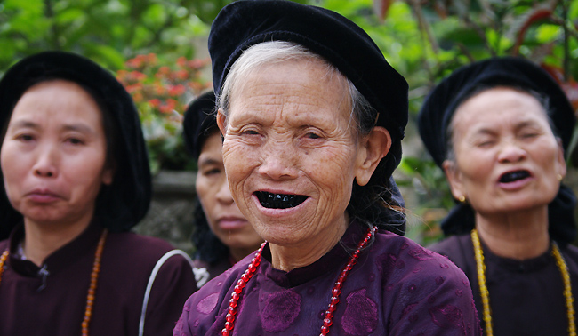
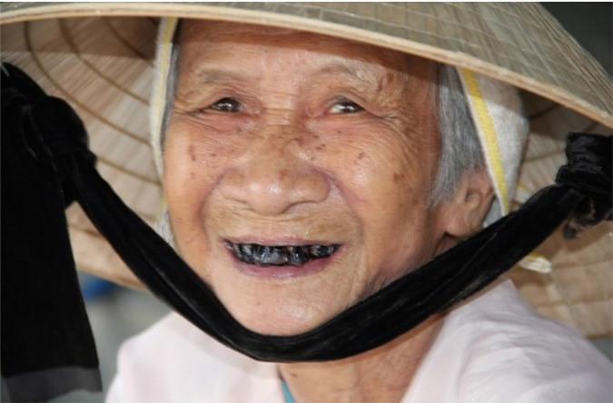
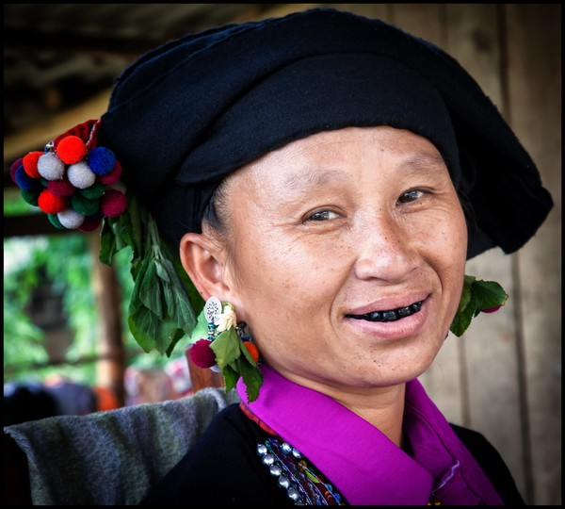

Slide 21
Đời sống vật chất, tinh thần của người Lạc Việt
Mặc và
trang điểm
Sản xuất
Ăn uống
Ở
Lễ hội
Trồng lúa, khoai, đỗ, cây ăn quả, rau, dưa hấu,...
- Nuôi tằm, ươm tơ, dệt vải…
Đúc đồng: giáo, mác, mũi tên, rìu, lưỡi cày,…
- Làm gốm
Đóng thuyền
- Cơm, xôi
- Bánh chưng, bánh dày
- Uống rượu
- Làm mắm
- Phụ nữ đeo hoa tai, vòng tay bằng đá, đồng
- Búi tóc, cạo trọc đầu.
- Nhuộm răng đen.
- Ăn trầu
- Xăm mình
Nhà sàn
Quây quần thành làng, bản
Hóa trang
Vui chơi, nhảy múa
Đua thuyền
Đấu vật,...

Slide 22
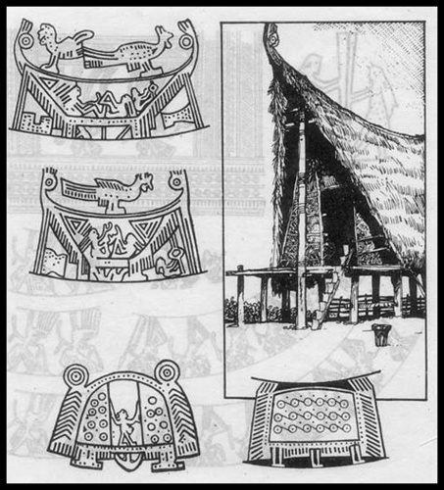
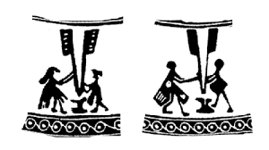
Nhà sàn
C¶nh gi· g¹o
(trang trÝ trªn trèng ®ång)
C¶nh ngư­êi nh¶y móa trªn thuyÒn
(h×nh trªn trèng ®ång)

Slide 23
Đời sống vật chất, tinh thần của người Lạc Việt
Mặc và
trang điểm
Sản xuất
Ăn uống
Ở
Lễ hội
Trồng lúa, khoai, đỗ, cây ăn quả, rau, dưa hấu,...
- Nuôi tằm, ươm tơ, dệt vải…
Đúc đồng: giáo, mác, mũi tên, rìu, lưỡi cày,…
- Làm gốm
Đóng thuyền
- Cơm, xôi
- Bánh chưng, bánh dày
- Uống rượu
- Làm mắm
- Phụ nữ đeo hoa tai, vòng tay bằng đá, đồng
- Búi tóc, cạo trọc đầu.
- Nhuộm răng đen.
- Ăn trầu
- Xăm mình
Nhà sàn
Quây quần thành làng, bản
Hóa trang
Vui chơi, nhảy múa
Đua thuyền
Đấu vật,...

Slide 24
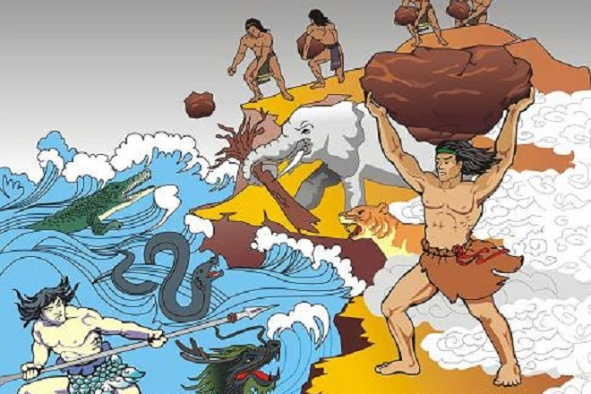
Sơn Tinh, Thủy Tinh

Slide 25
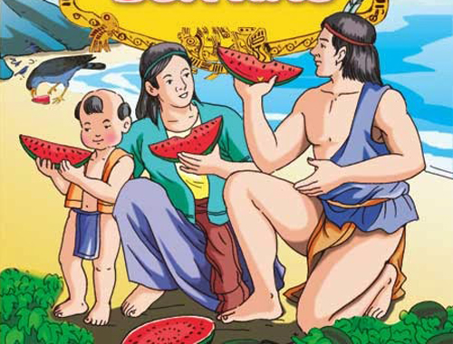
Sự tích Mai An Tiêm

Slide 26
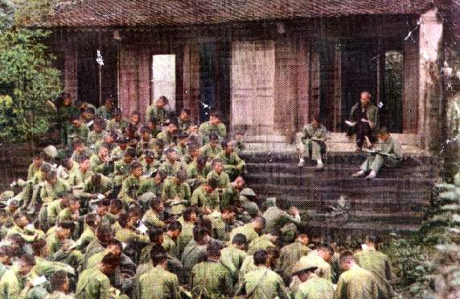
Bác Hồ đến thăm đền Hùng vào ngày 19/9/1954
“Các vua Hùng đã có công dựng nước
Bác cháu ta phải cùng nhau giữ lấy nước.”
Notes:
26

Slide 27
Chúc các con
chăm ngoan, học tốt !

